Slide 1
Prêt à dépenser Monitoring et mise en production d’un modèle de scoring client

Slide 2
SOMMAIRE
I.
PROBLÉMATIQUE ET JEU DE DONNÉES
DATA DRIFT
IV.
II.
MODÉLISATION
III.
PIPELINE DE DÉPLOIEMENT
Analyse exploratoire
Feature engineering
Présentation et analyse
SCORING CLIENT
V.
Démarche, choix des mesures
Visualisation MLFlow UI
Synthèse des résultats
Feature importance
Data drift
API
VI.
Git / Github
Tests unitaires
CONCLUSION

Slide 3
PROBLÉMATIQUE ET JEU DE DONNÉES

Slide 4
PROBLÉMATIQUE
Contexte
« Prêt à dépenser » propose des crédits à la consommation pour des personnes ayant peu ou pas du tout d'historique de prêt.
Objectif du projet
« Prêt à dépenser » souhaite mettre en œuvre un outil de scoring crédit afin d’estimer la probabilité de défaut de paiement d’un client pour décider d’accorder ou refuser le crédit.
L’outil doit être déployé via un processus automatisé et sa maintenance doit être formalisée.

Slide 5
DONNÉES : VUE D’ENSEMBLE
307 511
48 744
8,1 %
clients (train)
clients (test)
taux de défaut
6 tables disponibles
application_train/test
bureau + bureau_balance
previous_application
Données principales client
Historique crédits externes
Demandes précédentes
installments_payments
POS_CASH_balance
credit_card_balance
Historique paiements
Soldes POS & cash
Historique carte crédit

Slide 6
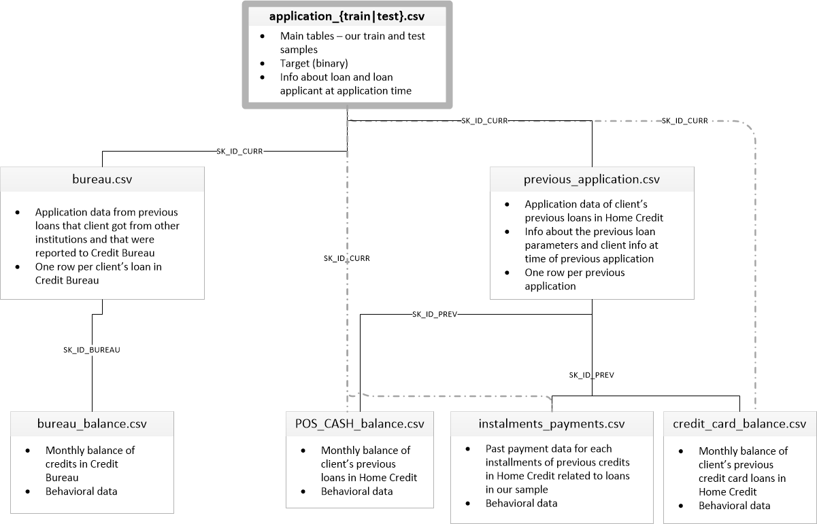
DONNÉES : VUE D’ENSEMBLE
8 fichiers csv : structure relationnelle (clés)
application_train.csv : fichier principal => une ligne par client
Aggrégation dans les autres fichiers puis jointure et feature selection
Nom du fichier | Nombre de lignes | Nombre de colonnes | Taille (Mo)
application_train | 307 511 | 122 | 166,1
application_test | 48 744 | 121 | 26,6
bureau | 1 716 428 | 17 | 170
bureau_balance | 27 299 925 | 3 | 375,6
previous_application | 1 670 214 | 37 | 405
POS_CASH_balance | 10 001 358 | 8 | 392,7
installments_payment | 13 605 401 | 8 | 723,1
credit_card_balance | 3 840 312 | 23 | 424,6

Slide 7
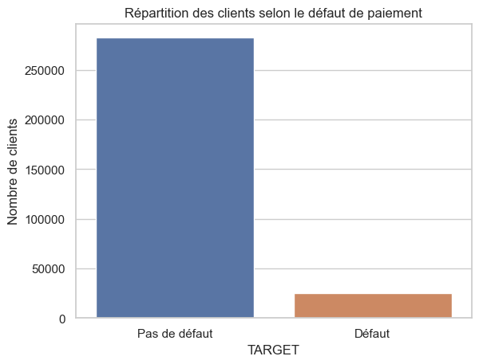
DONNÉES : ANALYSE EXPLORATOIRE
Déséquilibre de la cible (défaut de paiement)
Stratégies d’over/under sampling

Slide 8
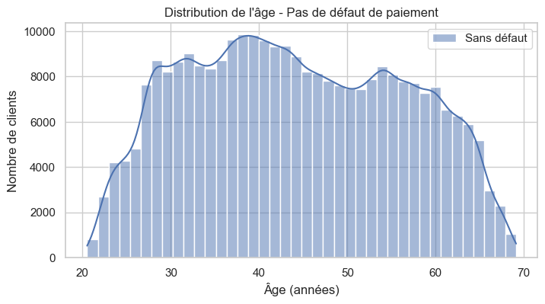
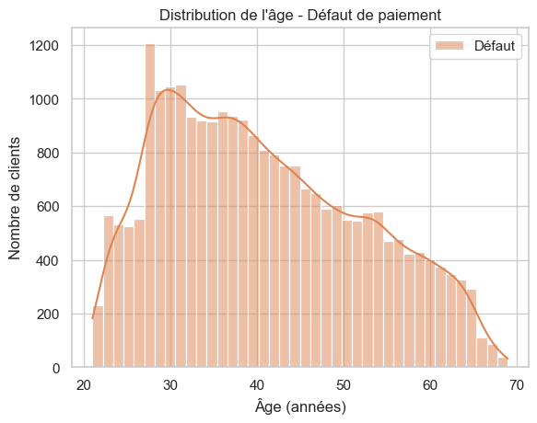
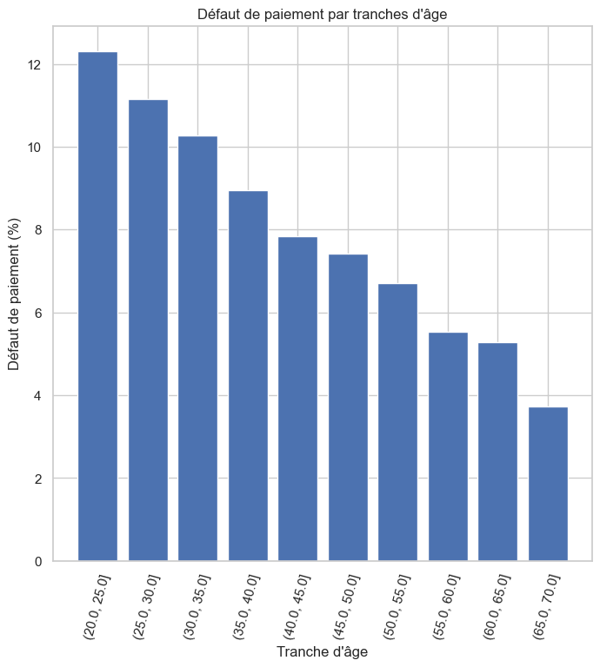
DONNÉES : ANALYSE EXPLORATOIRE
Répartition des clients par âge
Davantage de défaut chez les clients jeunes

Slide 9
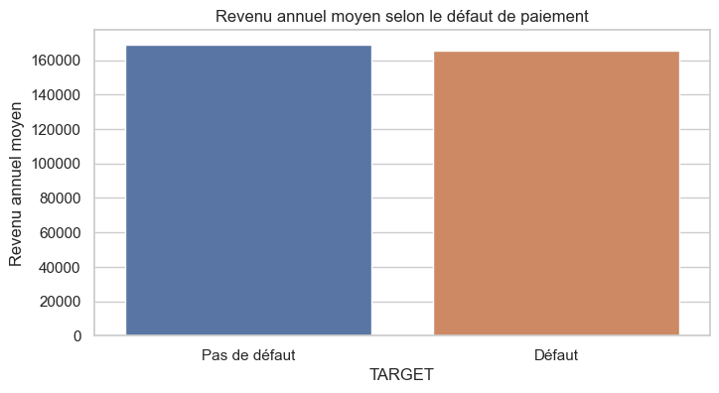
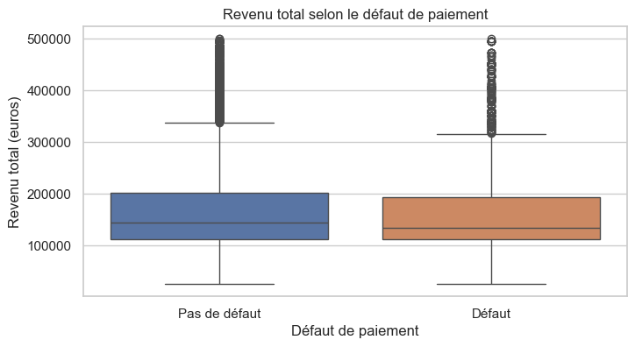
DONNÉES : ANALYSE EXPLORATOIRE
Revenu annuel : écart des moyennes entre défaut et pas de défaut : 3465.96 euros
Ecart faible

Slide 10
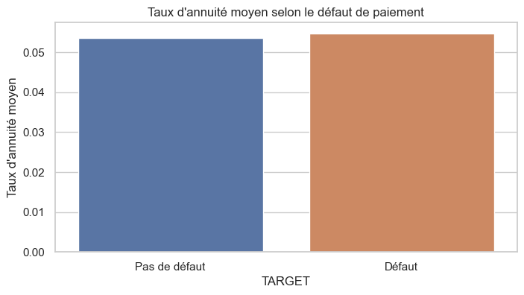
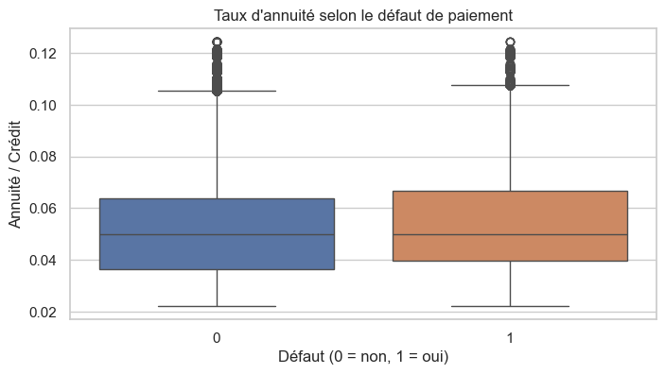
DONNÉES : ANALYSE EXPLORATOIRE
Taux d’annuité : peu d’écart des moyennes entre défaut et pas de défaut
Les clients ayant le plus de charges d’annuité font davantage défaut.

Slide 11
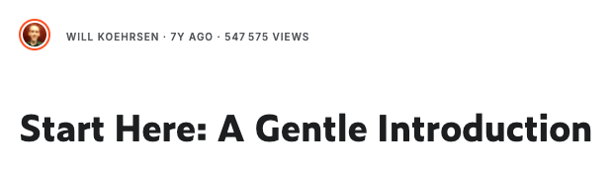
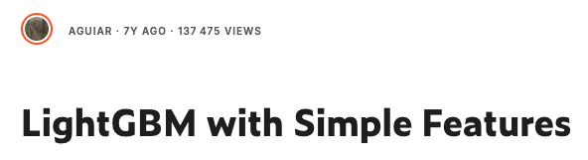
DONNÉES : FEATURE ENGINEERING
Fichiers principaux (application_train / test)
Mêmes traitements application_train / test
Sélection de kernels Kaggle (point de départ)
Gestion des valeurs manquantes
Sélection de features
Création de features
Export de données pour tests
Autres fichiers
Agrégation des données
par client
par bureau
par previous application

Slide 12
JEU DE DONNÉES FINAL
Jeu de données final
307 507 clients · 184 features
168 numériques · 16 catégorielles

Slide 13
MODÉLISATION

Slide 14
MÉTHODE
Expériences : entrainement et tracking avec différents modèles
Régression Logistique
Random Forest
LightGBM
Tracking avec MLFlow : auc et score métier,
Preprocessing : imputation valeurs manquantes, Standardisation, One Hot Encoding
Pipeline
Validation croisée
Scoring métier
SMOTE
Calcul d’un seuil métier de manière à garantir la sécurité financière du modèle

Slide 15
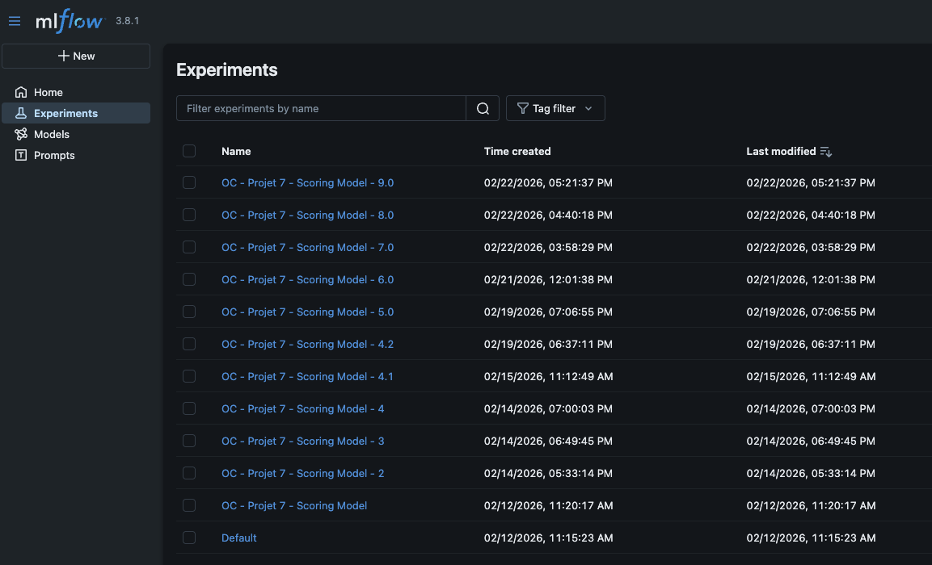
MLFLOW : EXPÉRIENCES
On procède par expériences

Slide 16
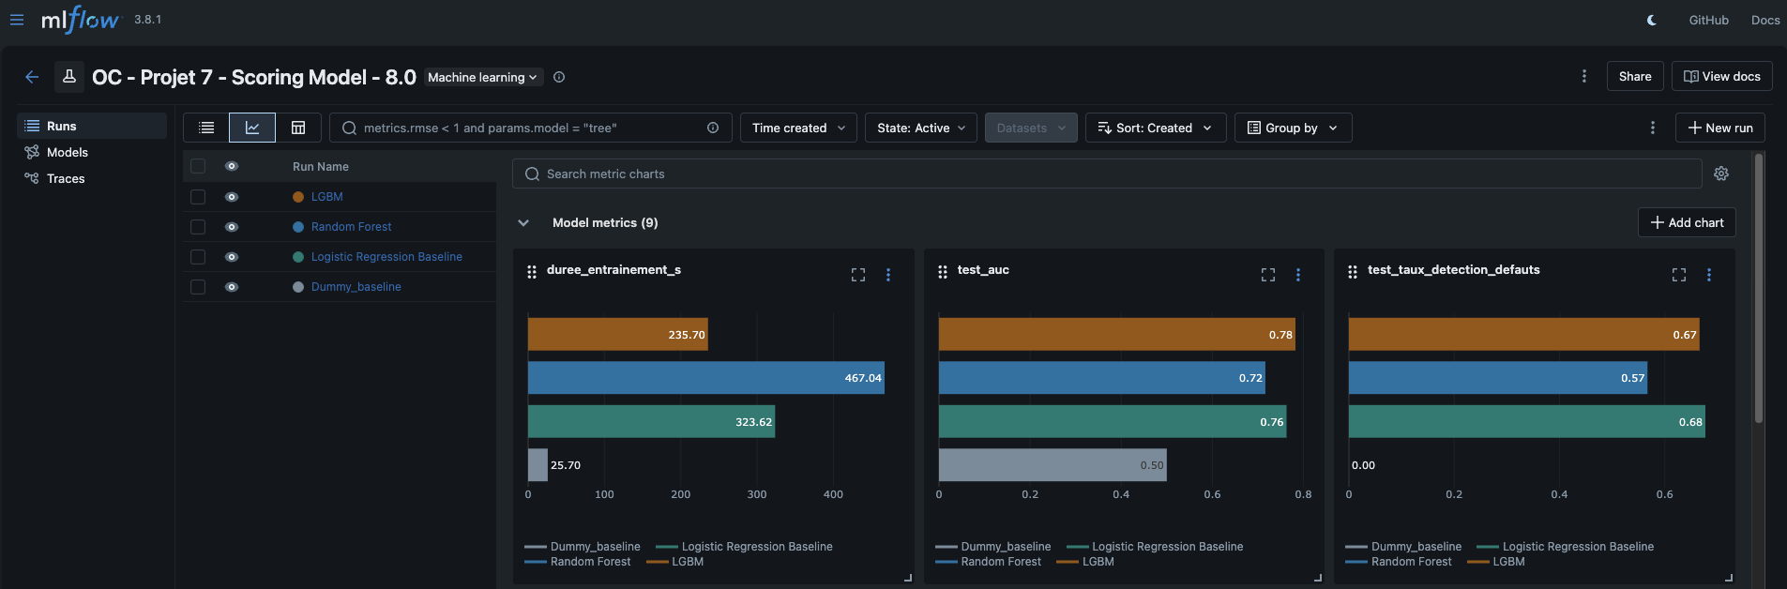
VISUALISATION MLFLOW UI
On compare les runs pour sélectionner le meilleur modèle.
Capacité à distinguer défaut / pas défaut, indépendamment du seuil
Part des vrais défauts correctement détectés

Slide 17
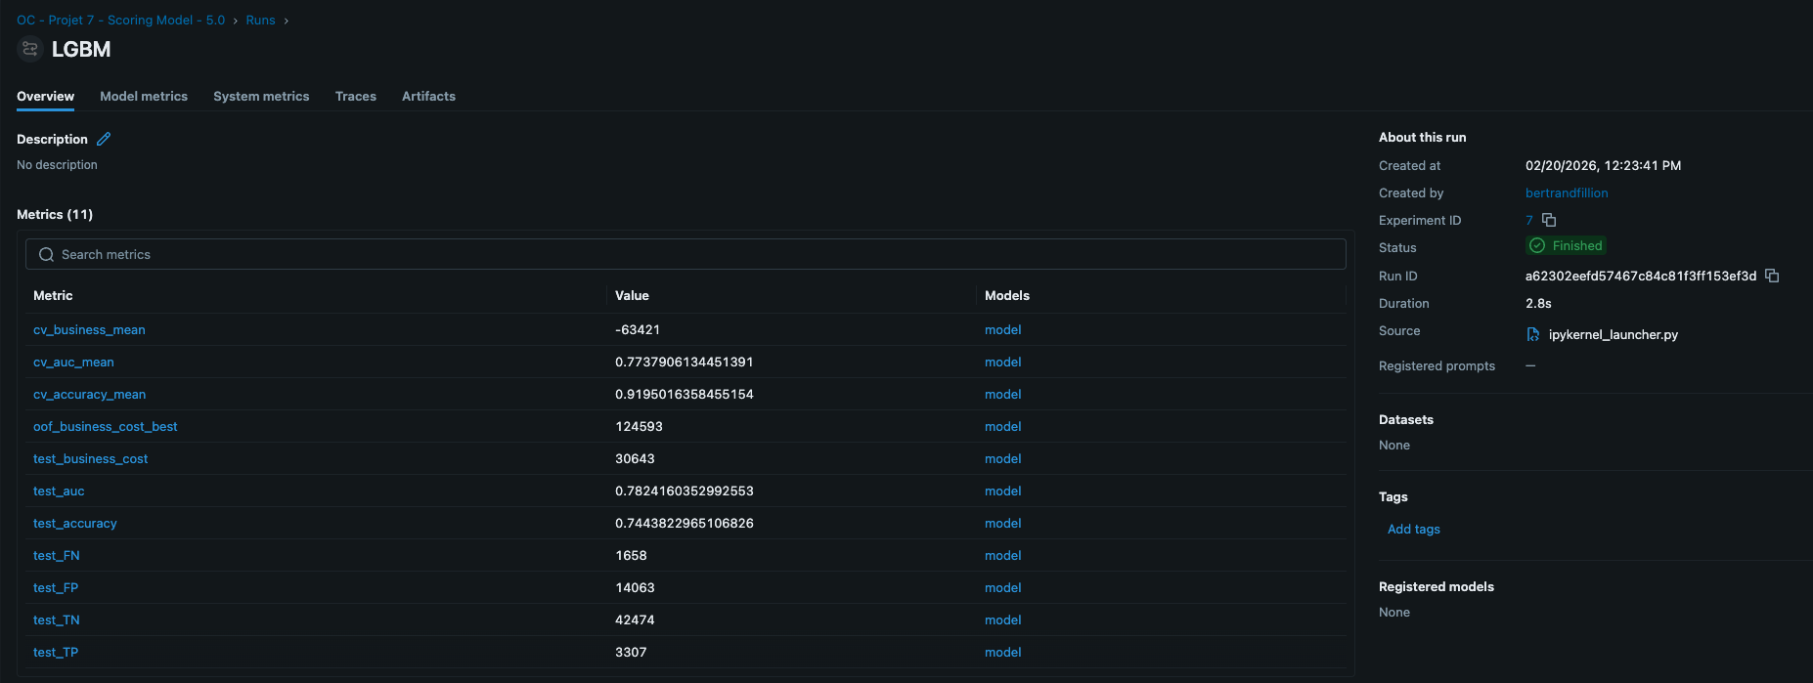
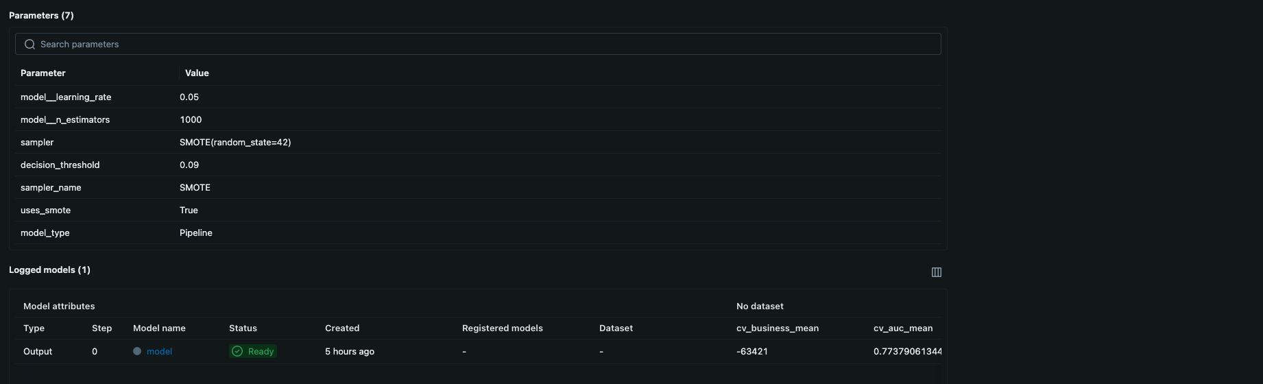
VISUALISATION MLFLOW UI
On visualise :
Les métriques
Les paramètres
Le modèle
L’enregistrement du modèle (alias) permet d’automatiser la sélection du meilleur modèle pour l’api.
~0.78
AUC (ROC)

Slide 18
MODÉLISATION : MÉTRIQUE MÉTIER
Principe
Optimisation du seuil
Faux Négatif (FN) — coût = 10
Le seuil de décision (threshold) est optimisé pour minimiser le coût métier plutôt que d'utiliser le seuil par défaut à 0.5.
Seuil optimal retenu : 0.09
Ce seuil plus bas reflète l'asymétrie des coûts : il vaut mieux accepter plus de faux positifs pour ne pas rater un défaut réel.
Client en défaut classé « bon » → perte financière élevée pour l'établissement
Faux Positif (FP) — coût = 1
Bon client refusé → manque à gagner mais risque limité
Coût total = 10 × FN + 1 × FP → à minimiser
Threshold optimal = 0.09

Slide 19
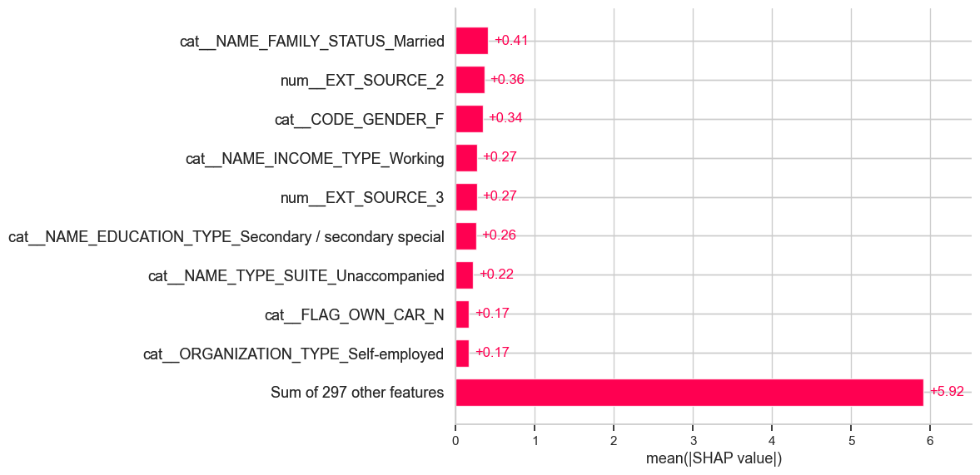
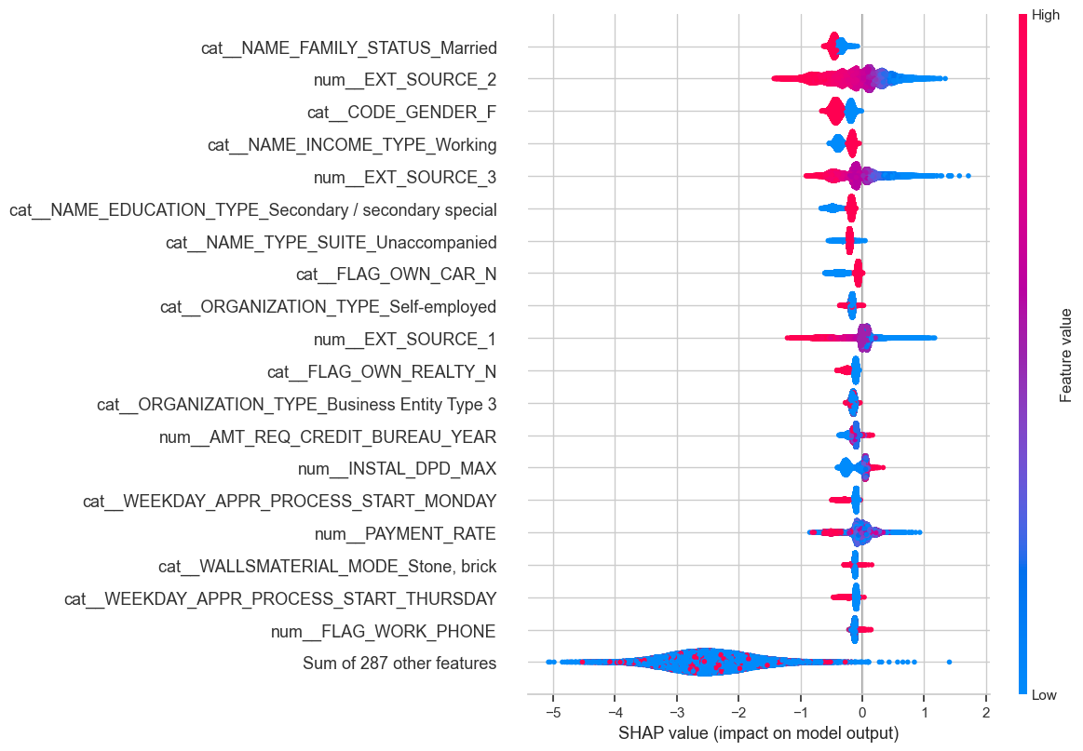
FEATURE IMPORTANCE GLOBALE
Variables les plus explicatives :
NAME_FAMILY_STATUS
EXT_SOURCE_2
CODE_GENDER_F
Signification :
Être marié influence la prédiction « défaut » de manière forte (bar) et négative (beeswarm) => moins de risque si marié

Slide 20
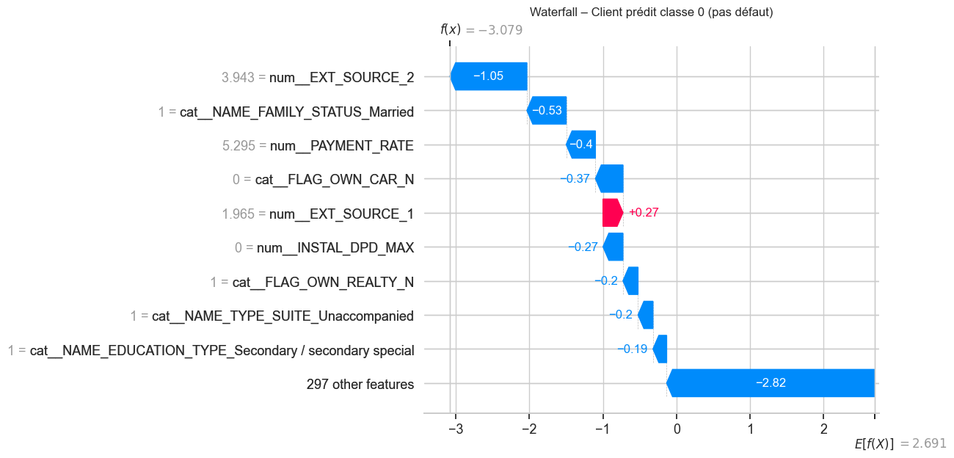
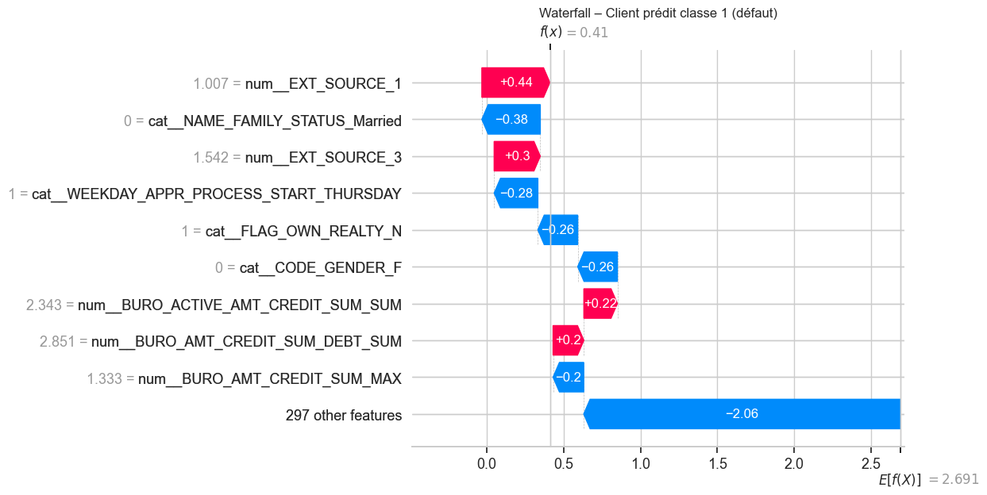
FEATURE IMPORTANCE LOCALE
Client prédit 0 (pas de défaut)
Client prédit 1 (défaut)

Slide 21
DATA DRIFT

Slide 22
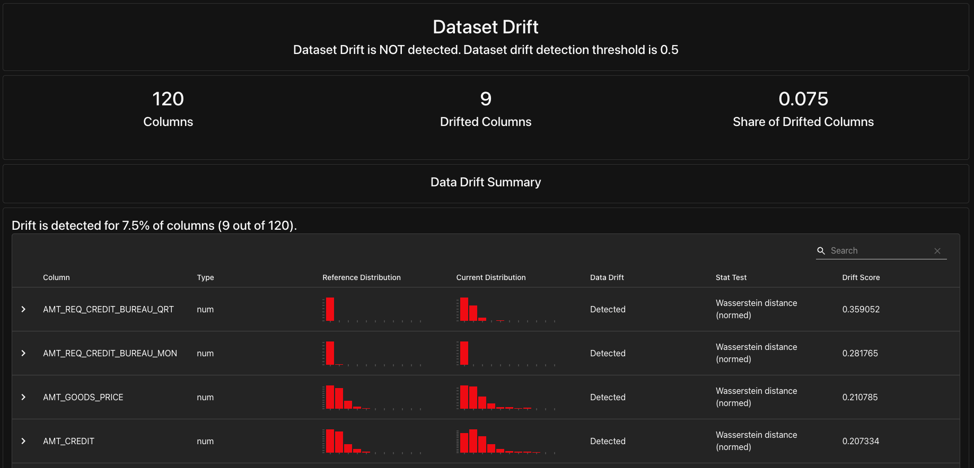
RAPPORT DATA DRIFT
Data drift entre application_train.csv et application_test.csv
Seuil = 0.5
Le data drift global (0.075) ne justifie pas a priori un ré-entrainement du modèle.

Slide 23
MAINTENANCE DE LA MODÉLISATION
Surveillance du data drift
Réglage du seuil
Feature importance
Ré-entrainement du modèle si seuil atteint
Redéploiement de l’api

Slide 24
API

Slide 25



CHAINE CI / CD
push sur main
automatique
Développement local
Modélisation + Api
Versionning avec git
Code hébergé
Déploiement automatisé
Github actions (tests unitaires + SonarQube)
Api hébergée (Fast api)
Serveur web Python
Déploiement automatisé

Slide 26
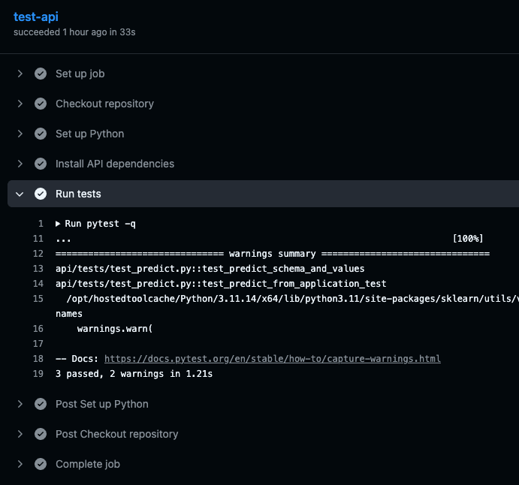
TESTS UNITAIRES
Tests dans Github Actions

Slide 27
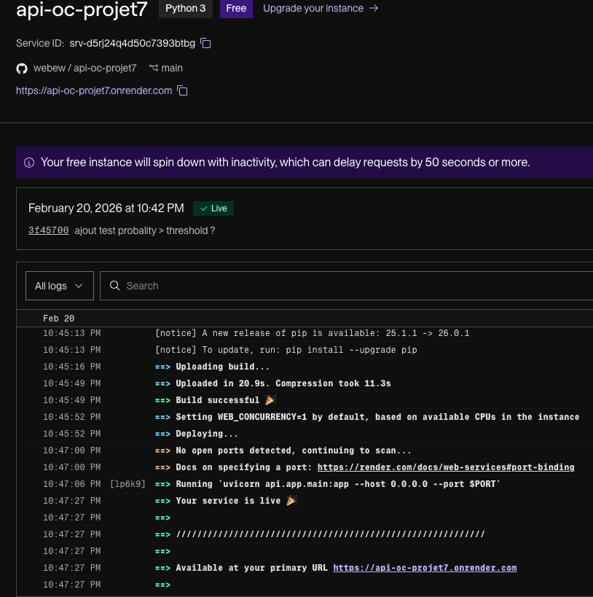
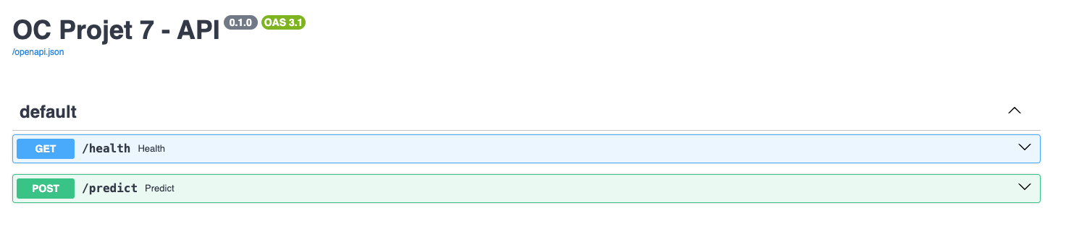
APPLICATION DÉPLOYÉE
Sur Render
Interface Swagger
https://api-oc-projet7.onrender.com/docs

Slide 28
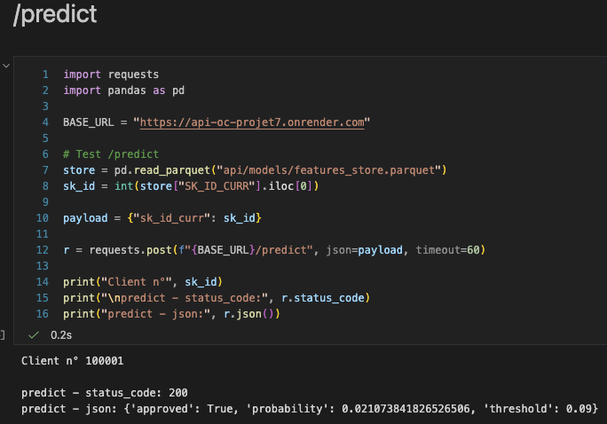
TEST DE L’API VIA UN NOTEBOOK
Test d’une ligne du fichier features_store.parquet (données issues du feature engineering)
Scénario de test :
On récupère un identifiant client (SK_ID_CURR) que le modèle n’a jamais vu.
On considère que les données du client ont été renseignées et agrégées.
L’api récupère les données du client et effectue une prédiction.

Slide 29
CONCLUSION

Slide 30
La méthodologie a permis l’automatisation de la mise en production du modèle.
Entrainement
Détermination d’un seuil métier
L’api est fonctionnelle et déployée.
Les opérations de maintenance sont formalisées.
Les améliorations à envisager tiennent notamment à la performance du modèle et à la formulation du coût métier.
On pourra encapsuler l’application avec Docker.

Slide 31
SEUIL DE DÉCISION
Recherche de seuil optimal
Seuil = 0.5
0 | 1
On abaisse le seuil
On prédit moins de non defaut (négatif), donc on aura moins de faux négatifs
On prédit plus de defaut (positif), donc on aura plus de faux positifs
0 | 1
Moins de non défaut (négatif)
Plus de défaut (positif)
Seuil optimal
Seuil optimal => 10xFN + FP minimal
0 | 1

Slide 32
SCORE MÉTIER
Pour chaque modèle (combinaison d’hyperparamètres) :
1
TRAIN | VAL
Score_1
2
y_pred = model.predict(X_test)
Score_2
fn = (y_pred == 0) & (y_test == 1)
3
Score_3
fp = (y_pred == 1) & (y_test == 0)
4
Score = 10 x fn + fp
Score_4
5
Score_4
On conserve les hyperparamètres du modèle ayant le meilleur score moyen
Score_moyen

